Slide 1
Hoạt động
khởi động

Slide 2
Hình ảnh sau đây gợi ra cho em tên nhân vật lịch sử nào?

Slide 3
CHỊ VÕ THỊ SÁU

Slide 4
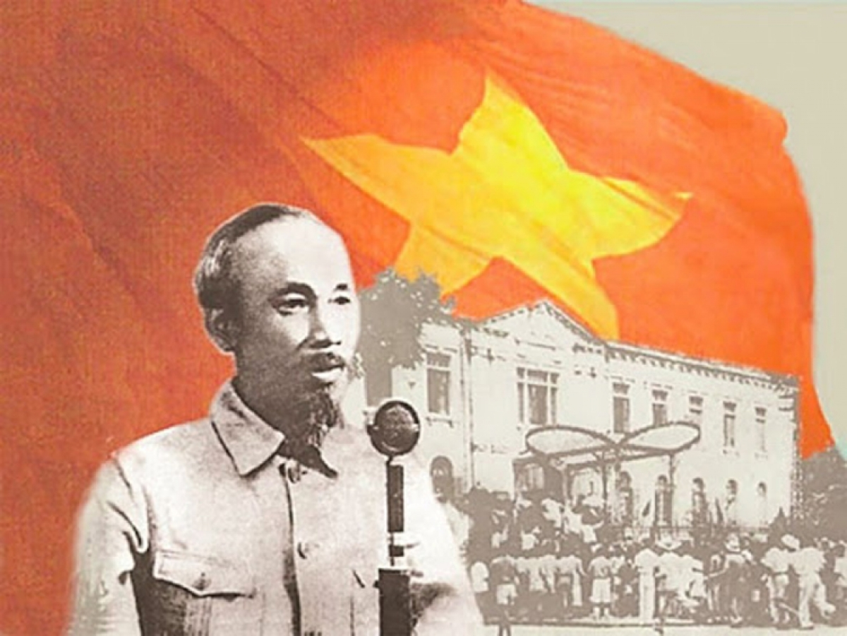
CHỦ TỊCH HỒ CHÍ MINH

Slide 5
Văn bản 1:
Nam quốc sơn hà

Slide 6
Văn bản 1:
Nam quốc sơn hà
2.Tìm hiểu nét độc đáo của bài thơ thể hiện qua từ ngữ, hình ảnh, bố cục
Hs thảo luận nhóm 4-6 em theo PHT số 2 để thực hiện nhiệm vụ

Slide 7
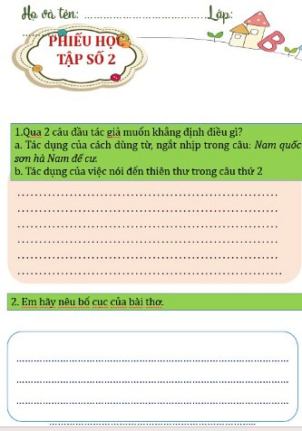

Slide 8
2.Tìm hiểu nét độc đáo của bài thơ thể hiện qua từ ngữ, hình ảnh, bố cục
-Ngắt nhịp: Câu đầu có thể ngắt nhịp 4/3 hoặc 2/2/3. Cách ngắt nhịp trong câu theo nhịp 4/3: Đây là cách ngắt nhịp tiêu biểu của thơ thất ngôn tứ tuyệt luật đường tạo âm điệu chậm rãi, trang nghiêm.
-2 câu đầu giới thiệu vấn đề chủ quyền và khẳng định tất yếu không hề thay đổi của chủ quyền đất nước.
Việc nói đến thiên thư sách trời trong câu thơ thứ hai cho thấy tính pháp lý của chủ quyền

Slide 9
*Bố cục: 2 phần
Câu 1-2: giới thiệu vấn đề chủ quyền và khẳng định tính tất yếu không thể thay đổi có chủ quyền đất nước.
Câu 3 - 4: cảnh cáo việc quân giặc sang xâm lược và khẳng định kết cục không tốt đẹp của chúng khi xâm lược lãnh thổ nước Nam.

Slide 10
3.Tìm hiểu tình cảm, cảm xúc, cảm hứng chủ đạo của người viết thể hiện qua văn bản
Chủ đề: Khẳng định chủ quyền về lãnh thổ gỗ đất nước và ý chí quyết tâm bảo vệ chủ quyền đó trước mọi kẻ thù xâm lược.
Cảm hứng chủ đạo của bài thơ: là tình cảm yêu nước mãnh liệt lòng tự tôn dân tộc sâu sắc và ý thức về chủ quyền của dân tộc.

Slide 11
4.
Tổng kết

Slide 12
Khái quát đặc điểm thể loại qua văn bản
Nêu một số dấu hiệu nhận biết của thơ thất ngôn bát cú và thơ tứ tuyệt luật Đường.

Slide 13
Thank you

